Slide 1
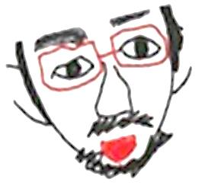
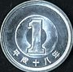
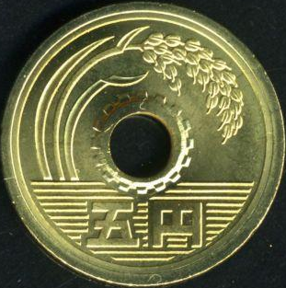
５のかたまりを楽しく学ぶ
５
５

Slide 2
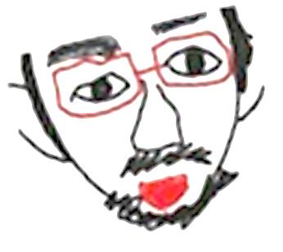


５のかたまりを楽しく学ぶ
みんな
あつまれ！
５円玉に
へんしんだ！
１円玉が
５こあるよ

Slide 3
５のかたまりを楽しく学ぶ
６

Slide 4
５のかたまりを楽しく学ぶ
７

Slide 5
５のかたまりを楽しく学ぶ
８

Slide 6
５のかたまりを楽しく学ぶ
９

Slide 7
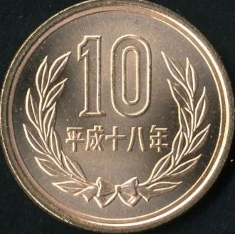
５のかたまりを楽しく学ぶ
１０円玉に
へんしんだ！

